Slide 1
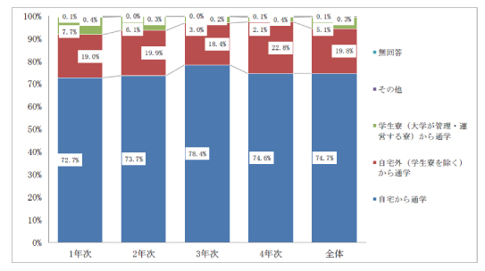
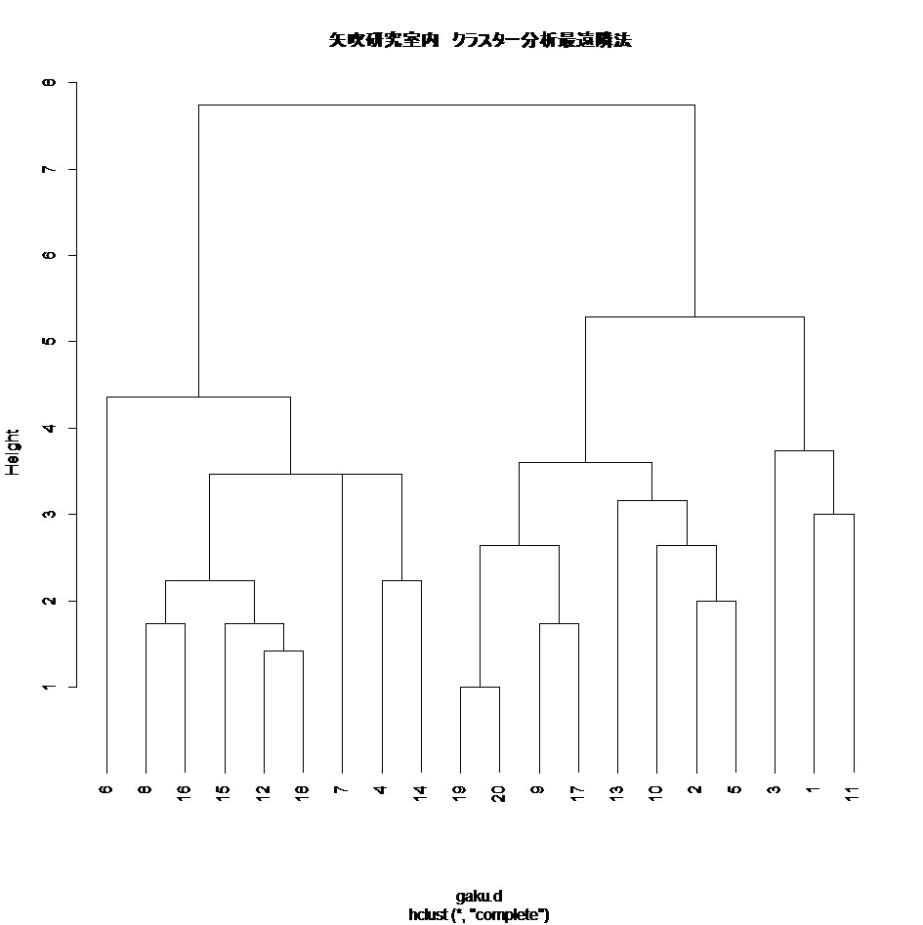
学生生活実態調査のためのデータマイニング手法の提案
PMコース 矢吹研究室 1342045 川手元稀
研究背景と目的
千葉工業大学の「学生生活アンケート」は各項目ごとでしか分析を行っていない．
これからの「学生生活アンケート」を発展させるために学生の意識や考え方を探し出す様々なデータマイニング分析手法の提案を目的とする．
現在の分析状況
理想の分析
各項目ごとでしか分析を行っていない．
個人データを活用した分析を行えば学生の意識や考え方がより分かるのではないのかと考えた．
活用予定の分析手法
因子分析
クラスター分析
対応分析etc...
研究方法
今後の計画
千葉工業大学が実施した2015 年度版「学生生活アンケート」をGoogle フォームにて作成する．
千葉工業大学の学生100 人分のアンケートを集める．
学生の意識や考え方に関するデータに注目し，独自に分析，解析する．
新たな解析法とまとめ方を提案する．
日程 | 内容
10 月 | 残り78 人分のアンケートを実施
11 月 | 回収したデータの分析，解析
12 月 | 学生の意識と考え方が最も可視化出来た結果の提案
1月，2月 | 論文の執筆，発表資料の作成
現在の進捗状況
Googleフォームでアンケートを作成した．
研究室内で20 人分のアンケートを実施した．
最初の質問事項の12項目までに関してクラスター分析を行った．詳細は右の図に記載する．
学科を選んだ理由の数がクラスターを分ける大きな理由になった．
左のクラスターは学科を選んだ理由が１つだった．
右のクラスターは学科を選んだ理由が複数あった．

